Slide 1
Termdefinierte Funktionen: Darstellungsformen
Verbale Beschreibung
Wertetabelle
Funktionsterm
Graph

Slide 2
Beispiel: Fläche eines Quadrats
Verbale Beschreibung:
Wie groß ist die Fläche eines Quadrats, wenn die Seitenlänge gegeben ist?

Slide 3
Wertetabelle 1+ Funktionsterm
Lege eine Wertetabelle für x = 0, 1, 2, …, 6, x cm an
Seitenlänge x [cm] | Fläche [cm²]
0 | 0
1 | 1
2 | 4
3 | 9
4 | 16
5 | 25
6 | 36
x | x²
Aus dem allgemeinen Term in der letzten Reihe folgt die Funktionsgleichung:
f(x) = x²,
Das bedeutet:
Es handelt sich hier um eine eindeutige Zuordnung (=Funktion), bei der jedem x seine Quadratzahl zugeordnet wird.

Slide 4
Funktionsterm + Wertetabelle 2
Gegeben ist die Funktion f(x) = x².
Lege eine Wertetabelle im Intervall [0; 6] an!
Allgemeine Schreibweise für termdefinierte Funktionen:
x | f(x) = x²
0 | 0
1 | 1
2 | 4
3 | 9
4 | 16
5 | 25
6 | 36

Slide 5
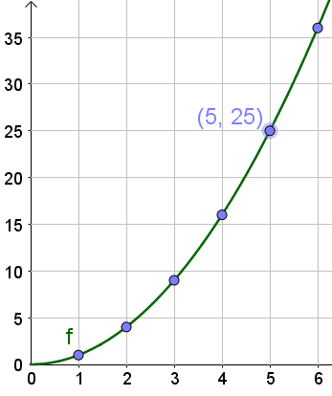
Wertetabelle → Graph
Wie kommt man von der Wertetabelle zum Graphen der Funktion?
Ganz einfach: Die Werte werden in ein Koordinatensystem übertragen und verbunden, wenn es sinnvoll ist.
x | y (= f(x))
0 | 0
1 | 1
2 | 4
3 | 9
4 | 16
5 | 25
6 | 36
y = f(x)
x

